Slide 1
ВЕЛИКИЕ РЕЖИССЕРЫ ТЕАТРА
Автор: Шереметьева Анна 10Б
Руководитель: Белякова Н.А.

Slide 2
Актуальность
За сто лет существования режиссуры в истории театра было немало великих режиссеров. И каждый из них по-своему интерпретирует произведение, вносит свой смысл и свои идеи. Творческая деятельность великих режиссеров повлияла на дальнейшее развитие театра, в том числе, заложила тенденции современного театра. Мне представляется интересным проанализировать, как связан сегодняшний театр с деятельностью некоторых великих режиссеров.

Slide 3
Задачи
Исследовать современные тенденции в театре.
Изучить биографии выбранных режиссеров театра.
Рассказать об их достижениях.
Сделать свою оценку вклада деятельности данных режиссеров в историю современного театра.

Slide 4
Глава 1 (Тенденции)
осовременивание классики;
речь XXI века;
«номерное построение спектакля»;
музыкальность и включение мультимедиа;
смена актеров;
внимание к внутреннему миру;
преобладании формы над содержанием.

Slide 5
Глава 2 ( великие режиссёры)
К.С. Станиславский;
Э.Ф.М. Пискатор;
М.Г. Рейнхардт;
Е.Б. Вахтангов;

Slide 6
Глава 2 ( ‘’Евгений Онегин’’)
традиционная постановка;
эмоции актеров;
пластический рисунок каждой роли;
нет модернистических элементов;
игра – жизнь.

Slide 7
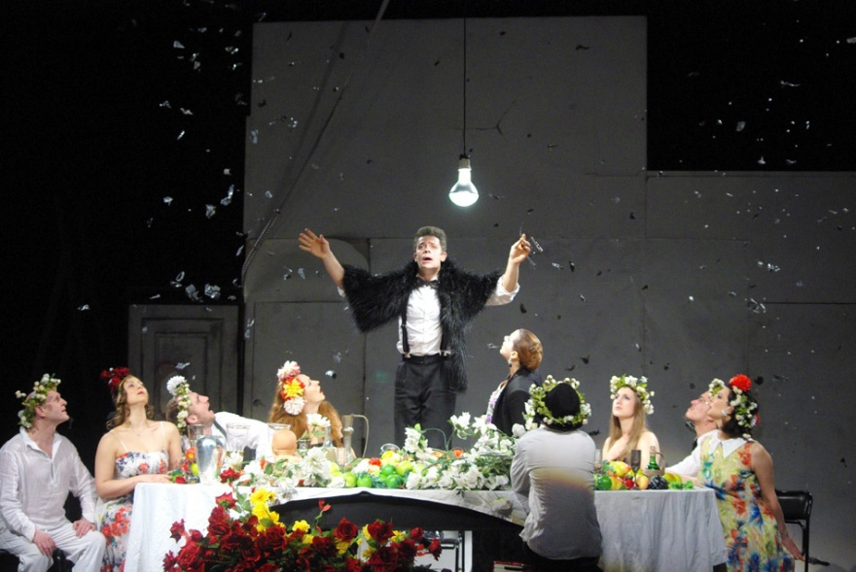
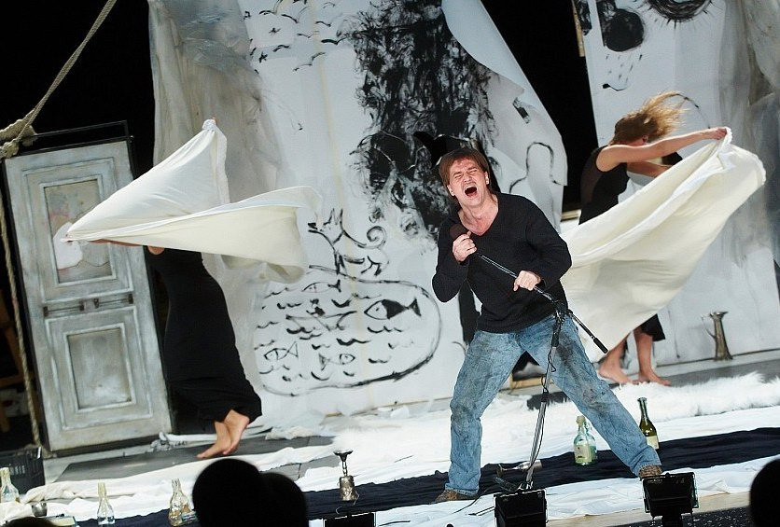
Глава 2 (‘’Чайка’’)
все по-новому;
необычное распределение ролей;
структура текста;
Музыкальное сопровождение;

Slide 8
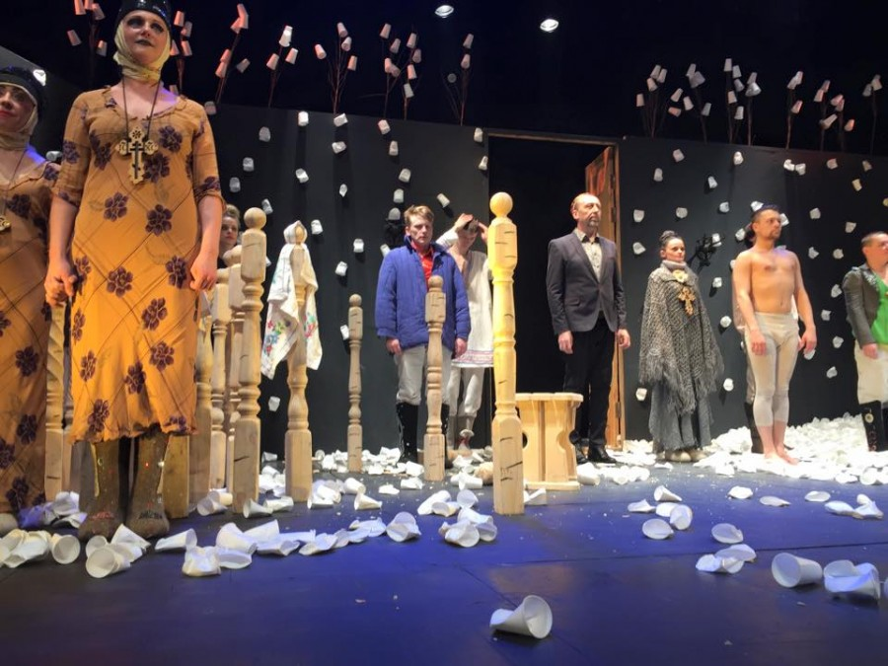
Глава 2( ‘’Вишневый сад’’)
Необычные наряды, аксессуары;
‘’Вишни”;
Изображение России;

Slide 9
Источники
1. Г. Бояджиев. От Софокла до Брехта за сорок театральных вечеров. «Просвещение», М., 19691.
2. Искусство режиссуры. XX век. «Артист. Режиссер. Театр», М., 2008
М. Терешина. Всеобщая история театра. «Эксмо», М., 2012
Станиславский К.С. Работа актера над собой. «Артист. Режиссер. Театр», М., 2008
3. Станиславский К.С. ''Моя жизнь в искусстве'', 1921
4. Ю. Смирнов - Несвицкий. Вахтангов. «Искусство», Л., 1987
Игорь Мусский ‘’100 великих режиссеров’’

